Slide 2
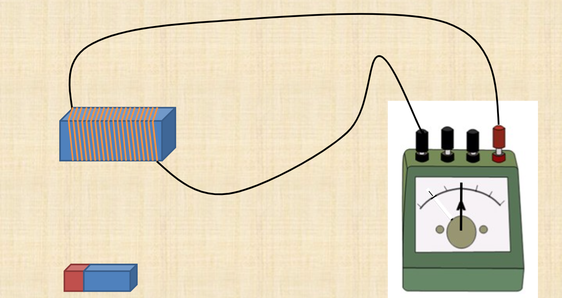
Do obvodu je zapojena cívka a měřící přístroj.
V obvodu není zdroj napětí, výchylka přístroje je nulová.

Slide 3
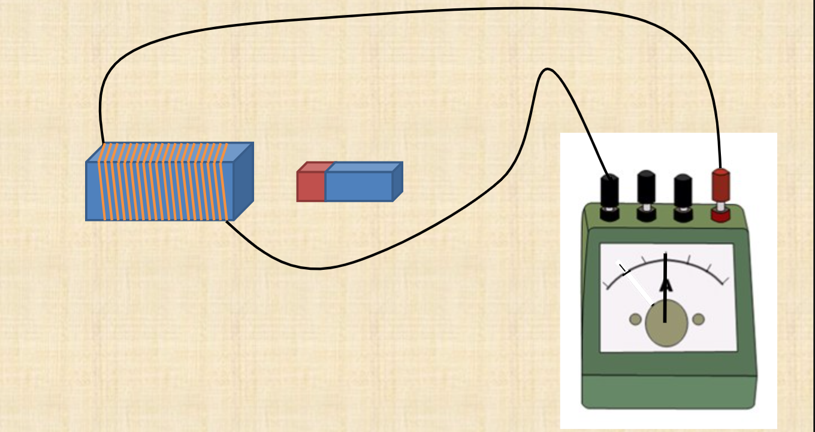
Při přibližování stálého magnetu k cívce se v cívce indukuje napětí a přístroj ukáže výchylku.
Obvodem prochází indukovaný proud.

Slide 4
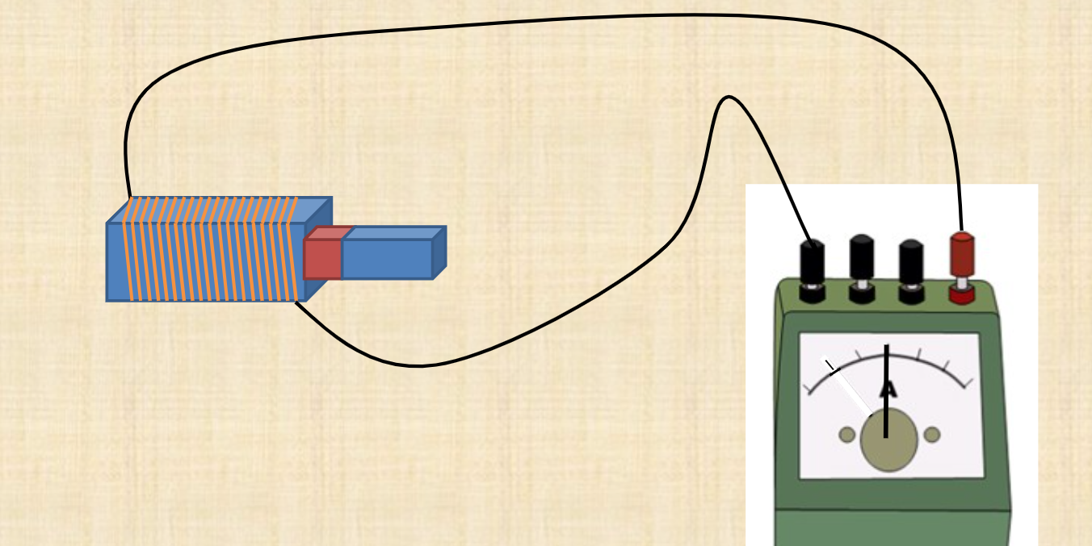
Pokud je magnet v cívce a nepohybuje výchylka přístroje je nulová.
Obvodem neprochází proud.

Slide 5
Při oddalování stálého magnetu od cívce se v cívce indukuje napětí a přístroj ukáže výchylku.
Obvodem prochází indukovaný proud.

Slide 6
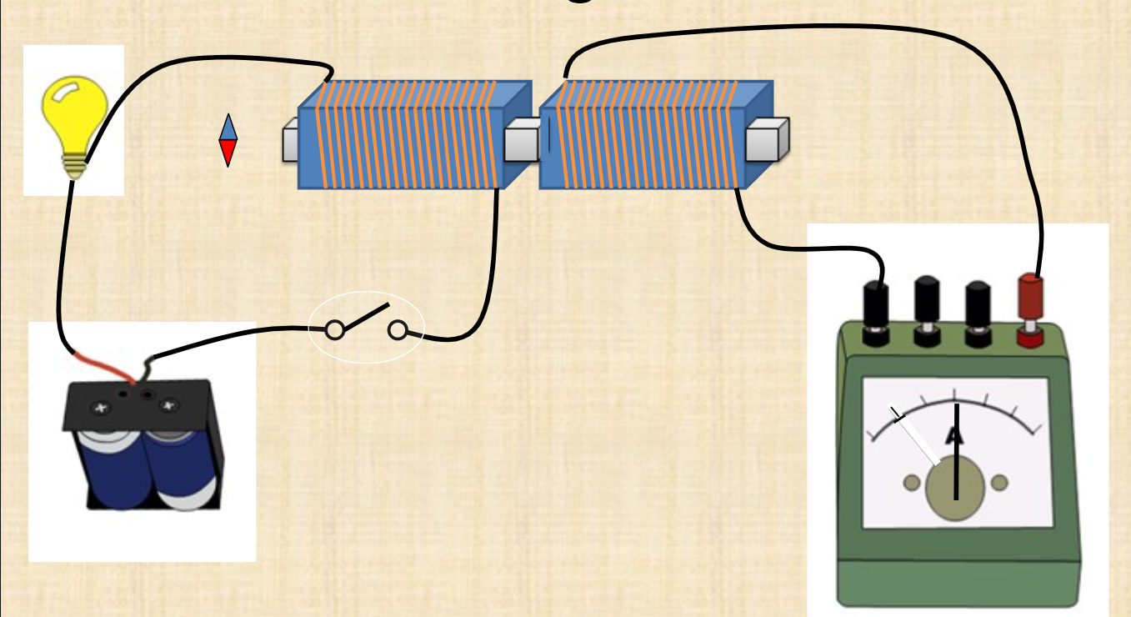
Pohyb stálého magnetu lze nahradit zapínáním a vypínáním elektromagnetu (primární obvod)

Slide 7
Zapiš si do sešitu:
Při změně magnetického pole v okolí cívky se v cívce indukuje elektrické napětí.
Uzavřeným obvodem prochází indukovaný elektrický proud.
Velikost indukovaného napětí závisí na rychlosti změny magnetického pole.
Změny magnetického pole lze docílit pohybem magnetu, cívky nebo zapínáním a vypínáním primárního obvodu s elektromagnetem.
Tento jev se nazývá elektromagnetická indukce.
Elektromagnetickou indukci objevil a popsal Michael Faraday v roce 1831.

Slide 8
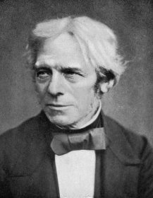
Michael Faraday
1791-1867
anglický fyzik a chemik

